Slide 1
Pensamiento Crítico
Secciones 4 y 6
2025 - 2

Slide 2
Unidad 1. Introducción al pensamiento crítico
Semana 1. Genealogía y definiciones del pensamiento crítico
Adaptación a partir de: Haber, J. Critical Thinking. MIT. Capítulo 1

Slide 3
Grecia clásica (siglos V - IV a.C.)
Explosión intelectual: sofistas, retóricos, políticos, historiadores y filósofos
Razón sobrepuesta al mito
Democracia directa
Filósofos clave: Sócrates, Platón y Aristóteles

Slide 4
Aristóteles (384-322 a.C.)
Sistematización de tópicos estudiados por los filósofos griegos: biología, cosmología, física, ética, política, retórica, lógica, etc.
Método empírico para organizar el conocimiento: observación, análisis y clasificación.
Lógica: clasificación de la información, y organización y análisis del razonamiento
Retórica: utilización del lenguaje para la persuasión

Slide 5
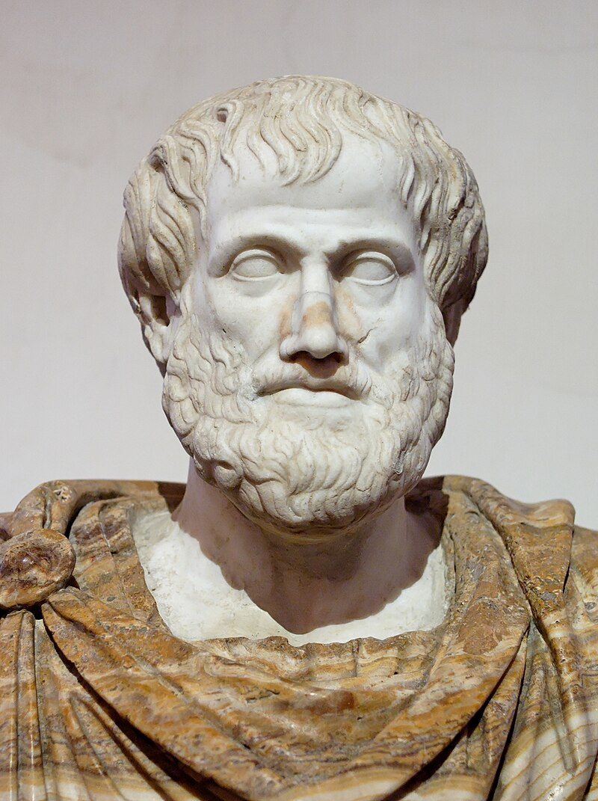

Slide 6
Impacto de Aristóteles en la educación
Periodos helenístico y romano: estructura del sistema educativo trivium (lógica, retórica y gramática) y cuadrivium (aritmética, geometría, astronomía y música).
Edad Media e inicio de la Modernidad: lógica y retórica son los pilares fundamentales de la educación de las personas.
El amor a la sabiduría (filosofía) excede la acumulación de conocimiento: lógica y retórica otorgan habilidades para razonar y comunicar, respectivamente

Slide 7
Renacimiento y revolución científica (siglos XIV-XVII)
Renacimiento
Florecimiento de artes, arquitectura e ingeniería.
Redescubrimiento de la filosofía antigua.
Rafael, Da Vinci, Miguel Ángel
Revolución científica
Descubrimientos en matemáticas y física llevan a un cambio de paradigmas científicos. Por ejemplo, el paso del geocentrismo al heliocentrismo.
Fin del dogma de la Iglesia. Opción por el pensamiento racional y científico.
Bacon, Copérnico, Galileo

Slide 8
La necesidad de confirmar las ideas con pruebas, de encontrar mecanismos que fundamentaran argumentos en los que pudieran encajar las pruebas, así como la preferencia por explicaciones más sencillas frente a otras más complejas, definieron un nuevo enfoque de la ciencia, cuyo impacto se extendería mucho más allá de la aceptación o el abandono de una teoría concreta.
Haber, 12

Slide 9
Filosofía moderna
Descartes: duda radical como método para cimentar el conocimiento sobre bases sólidas
Discurso del método para dirigir correctamente la razón propia y la búsqueda de verdad en las ciencias: intento de fundar las ciencias en la certeza propia de las pruebas matemáticas
Bacon, Hume: énfasis en la evidencia empírica sobre el razonamiento abstracto como fuente genuina del conocimiento

Slide 10
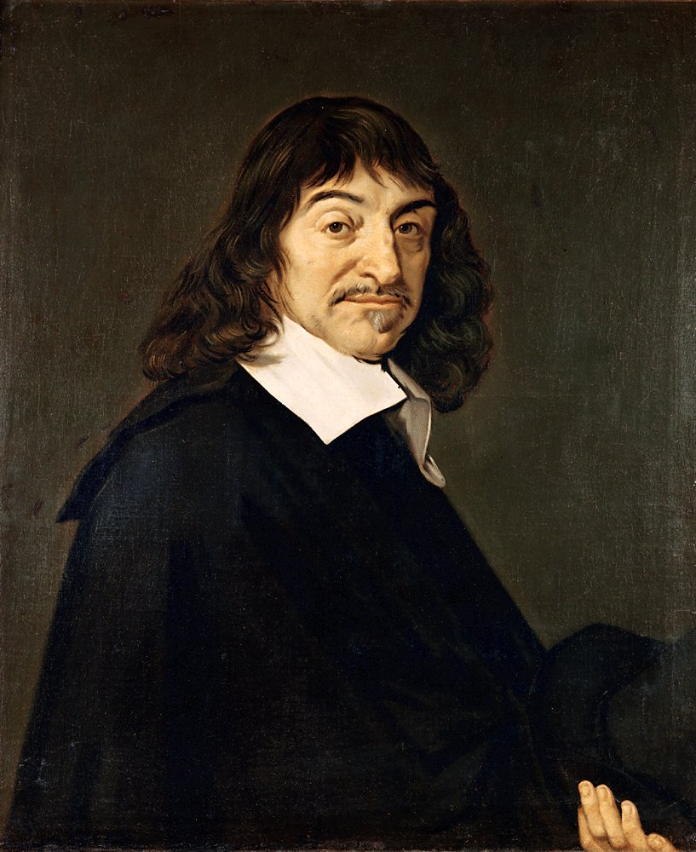
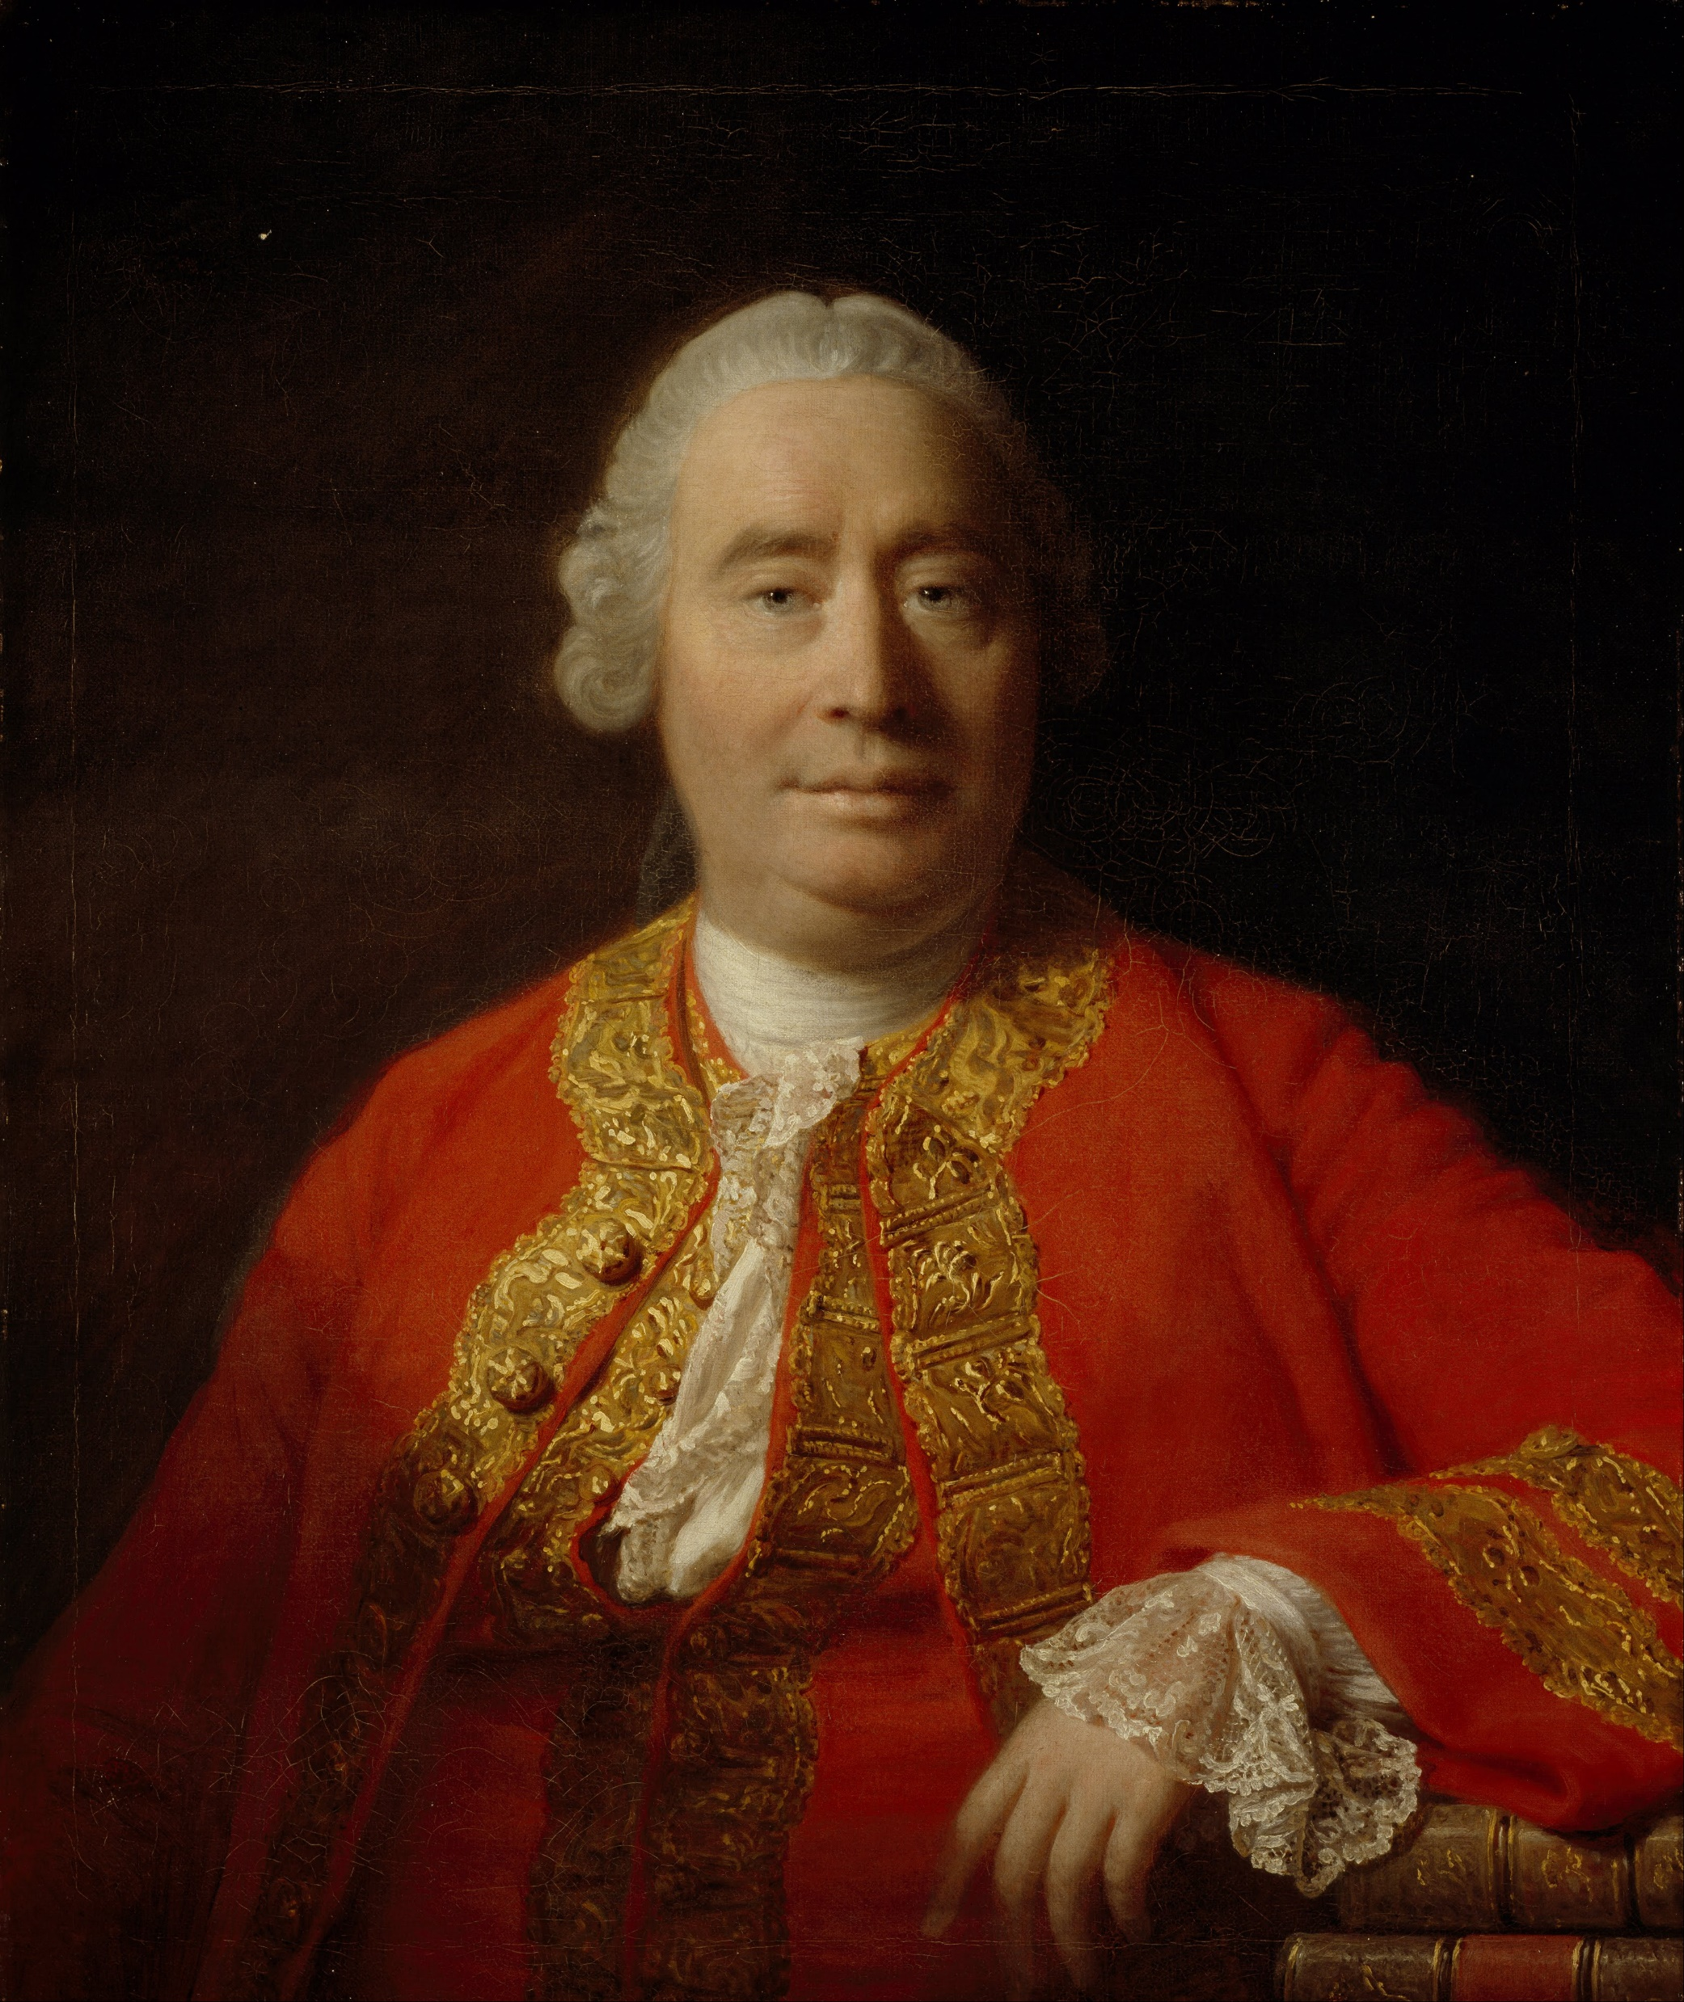

Slide 11
Método científico
Propuesta de una pregunta de investigación
Propuesta de una respuesta tentativa (hipótesis)
Reunir evidencia para apoyar o rechazar la hipótesis.
Reunir las hipótesis que aprueben el escrutinio en un conjunto organizado (teoría)
Usar la teoría en investigaciones futuras.

Slide 12
Ciencia moderna
La ciencia moderna, que cuenta con elaborados experimentos cuidadosamente diseñados para probar hipótesis y con una revisión formal por pares en la que los científicos examinan las pruebas empíricas generadas por otros científicos, intentan replicar sus experimentos y hallazgos, y abordan las explicaciones y los modelos con un espíritu de escepticismo constructivo, es donde esta forma de razonamiento es más avanzada.
Haber, 15

Slide 13
¿Puede aplicarse el método científico al pensamiento en general?
¿Se nos enseña, o se nos educa, a tener creencias condicionales, a someterlas a pruebas honestas y a estar dispuestos a rechazarlas si no se ajustan a los hechos y las observaciones, independientemente del tema que estemos considerando? Decidir por quién votar no requiere un equipo costoso y complejo, como tampoco elegir qué coche comprar requiere un proceso formal de revisión por pares. Pero un enfoque crítico de estos temas exige no precipitarse a dar una respuesta, sino proponer una, comprobar si es razonable y llegar a una conclusión basada en los resultados de esas pruebas. Este enfoque puede describirse como “pensar como un científico”, pero sería más exacto decir que todos los pensadores críticos, incluidos los científicos, se basan en métodos que, aunque inspirados en el desarrollo de la ciencia moderna, son relevantes para todos los aspectos de la vida.
Haber, 16

Slide 14
Pragmatismo aplicado a la psicología (s. XIX)
El pragmatismo sostiene que las cosas se definen por sus efectos prácticos y no por sus propiedades empíricas o metafísicas.
C. S. Peirce analiza el pensamiento en términos pragmáticos en “La fijación de la creencia” (1887):
La duda motiva el pensamiento.
Generamos creencias para disipar el malestar generado por la duda.
Hay cuatro modos de fijación de creencias en la mente: a priori, por autoridad, por tenacidad, por razonamiento científico. Este último se caracteriza por su objetivo: alcanzar la verdad.

Slide 15
John Dewey (1859-1952) y la teoría educativa
Modelo educacional progresivo: los estudiantes deben aprender a través de actividades basadas en el descubrimiento y no a través de explicaciones de profesores y repeticiones de memoria.
Mentes de alumnos no son hojas en blanco donde figuras de autoridad inscriben conocimientos, sino motores inquisitivos capaces de crear su propio razonamiento con la guía del profesor.
Sociedades democráticas necesitan ciudadanos que tomen las riendas de sus vidas y del gobierno. Para hacerlo, deben estar informados y saber cómo aproximarse a problemas sistemática y lógicamente.

Slide 16
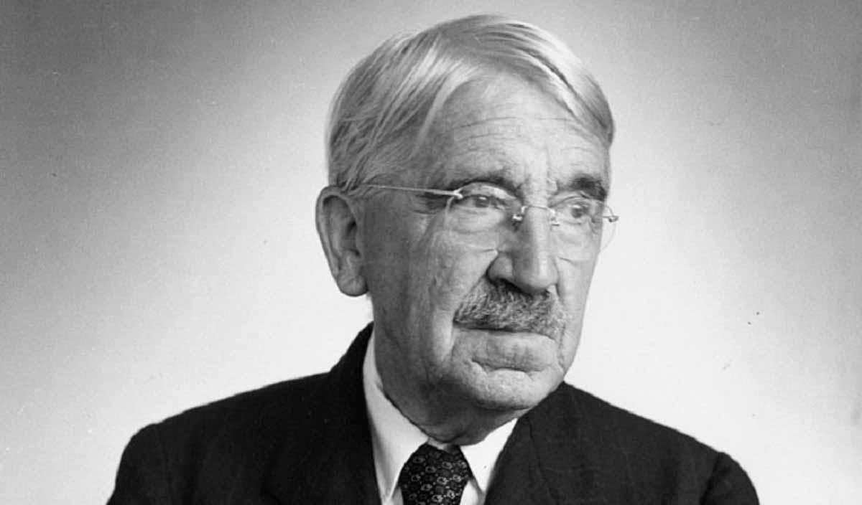

Slide 17
¿Cómo pensamos? (1910)
Supone el enfoque pragmatista del pensamiento desarrollado por Peirce.
Para disipar el malestar de la duda, algunos métodos son más constructivos que otros. La pedagogía tradicional es un método menos constructivo que la pedagogía progresiva.
Actividades de aprendizaje efectivo: proveer a los estudiantes de ejemplos que creen dudas motivadas en sus mentes y, luego, canalizar los intentos de los alumnos de despejar esas dudas de maneras lógicas.

Slide 18
El problema de Dewey con el modelo de educación de fábrica de su época (y de la nuestra), en el que los profesores dan respuestas y se aseguran de que los alumnos las aprendan y sólo las aprendan mediante ejercicios y exámenes, era que esta forma de aprendizaje ahogaba el descubrimiento, que él creía que debía facilitarse mediante actividades de aprendizaje “abiertas y enérgicas” por parte de los alumnos.
Haber, 23

Slide 19
Lógica según Dewey
[La lógica es un] método de razonamiento inspirado en la ciencia que propone una solución, pero la considera provisional hasta que se hayan reunido pruebas y se hayan realizado ensayos que confirman o refutan el primer intento de respuesta. Si se refuta, continúa una cadena de experimentos mentales similares que, en última instancia, conducen a un aprendizaje profundo y permanente.
Haber, 24

Slide 20
Pensamiento reflexivo, según Dewey
Una “consideración activa, persistente y cuidadosa de cualquier creencia o supuesta forma de conocimiento a la luz de los fundamentos que la apoyan y de las conclusiones ulteriores a las que tiende”.
Haber, 27

Slide 21
Pensamiento crítico, según Edward Glaser (1941)
Pensar críticamente supone:
Tener actitud dispuesta a considerar sesudamente los problemas y tópicos que se enfrentan en el rango de las experiencias propias
Conocer métodos de investigación y razonamiento lógicos
Tener alguna habilidad para aplicar estos métodos
Haber, 26

Slide 22
Neurociencias: evolución y atajos heurísticos
La mente humana no aplica toda la fuerza de la razón a cada situación, sino que toma atajos para gestionar de forma más eficiente el flujo de información procedente de nuestros sentidos y convertir esa información en comprensión sobre la que basar las decisiones. Estos atajos, llamados “heurísticos”, son probablemente el resultado de la selección natural. Por ejemplo, los humanos primitivos que creían sin pruebas convincentes que un susurro en los arbustos significaba un depredador cercano habrían tenido una ventaja evolutiva sobre los que decidían que la situación requería un examen más detenido antes de optar por huir o quedarse.
Haber, 29

Slide 23
Atajos heurísticos y sesgos
Efecto de anclaje: la razón tiende a tomar en cuenta algún dato numérico cercano cuando trata de estimar alguna cantidad o valor.
Sesgo de disponibilidad: la razón tiende a tomar decisiones sobre la base de comparaciones que vienen fácilmente a la mente.
Sesgo del afecto: tendemos a tomar decisiones sobre la base de los estados emocionales que asociamos con ciertas experiencias.
Sesgo de confirmación: tendemos a aceptar información que se adecúa a nuestras creencias previas y a rechazar la información incompatible con dichas creencias.

Slide 24
La presencia de prejuicios significa que ser capaz de pensar críticamente requiere algo más que comprender herramientas mentales como la lógica y las habilidades desarrolladas al poner en práctica esas herramientas. También requiere que comprendamos los prejuicios a los que es susceptible nuestro razonamiento y nos entrenemos para reflexionar y controlar esas deficiencias.
Haber, 32

Slide 25
¿Por qué llevar un curso de pensamiento crítico?
La educación no consiste solo en transmitir de información a los alumnos, sino en facilitar que estos desarrollen habilidades para procesar, analizar, organizar, discriminar y comunicar esta información.
La era de la información iniciada por el uso masivo de internet y potenciada por la aparición de las IA’s prioriza hoy el desarrollo de habilidades como razonar efectivamente, comunicar persuasivamente y trabajar cooperativamente, sobre la habilidad de asimilar y regurgitar información cruda, es decir, la información que se obtiene por medio de los buscadores y las IA’s.

Slide 26
El acto de pensar críticamente requiere comprender una serie de ideas inspiradas en los acontecimientos y avances descritos en la historia intelectual y educativa [presentados aquí]. El pensamiento crítico es también una habilidad construida sobre ese conjunto de conocimientos, lo que significa que los elementos que lo componen deben practicarse antes de poder utilizarse eficazmente en situaciones en las que una decisión informada probablemente produciría los resultados más beneficiosos. El pensamiento crítico también requiere el desarrollo de hábitos que inspiren a una persona a seguir un camino de pensamiento crítico frente a la búsqueda de algún atajo para disipar la duda que pueda conducir al error, como creer todo lo que te dicen.
Haber, 35-36

Slide 27
Otras definiciones de pensamiento crítico
El pensamiento crítico es el modo de pensar -sobre cualquier tema, contenido o problema- en el que el pensador mejora la calidad de su pensamiento analizándolo, evaluándolo y reconstruyéndolo hábilmente. El pensamiento crítico es un pensamiento autodirigido, autodisciplinado, autocontrolado y autocorrectivo. Presupone la aceptación de normas rigurosas de excelencia y el dominio consciente de su uso. Implica una comunicación eficaz y la capacidad, así como el compromiso de superar nuestro egocentrismo y sociocentrismo naturales.
Fundación de Pensamiento Crítico

Slide 28
Otras definiciones de pensamiento crítico
El pensamiento crítico es un juicio intencionado y autorregulado que da lugar a la interpretación, el análisis, la evaluación y la inferencia, así como a la explicación de las consideraciones probatorias, conceptuales, metodológicas, criteriológicas o contextuales en las que se basa dicho juicio.
Peter Facione

